Slide 1
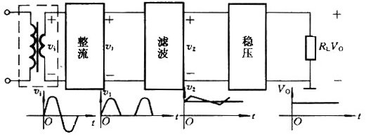
第10章 直流稳压电源
交流电
合适的交流
脉动的直流
平滑不稳定
稳定直流
要求：
负载变化输出电压基本不变；
电网电压变化输出电压基本不变。

Slide 2
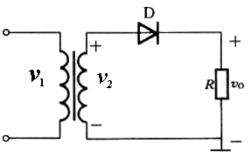

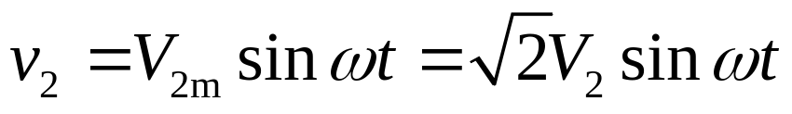
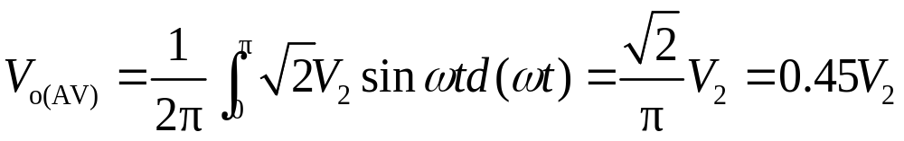
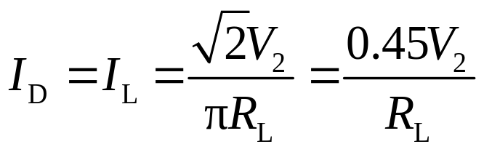
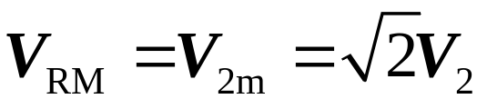
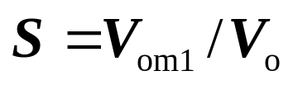
一、整流电路
输出电压平均值
单相半波整流电路
u
i
o
o
u
o
ω
t
0
π
2
π
3
π
脉动系数S

Slide 3

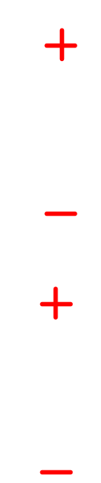
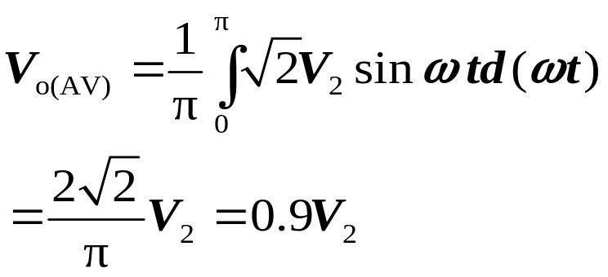
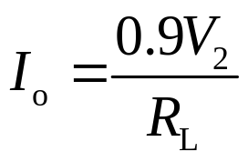
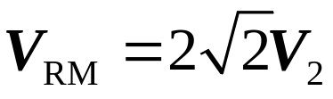
单相全波整流电路
v
2
Tr
D
i
1
o
ω
t
0
π
3
π
4
π
u
2
π
1
t
v
R
v
i
0
2
L
o
D1
0
π
ω
t
2
π
3
π
4
π
i
D2
v
2
ω
t
0
π
2
π
3
π
4
π
v
o
D
2
0
ω
t
π
2
π
3
π
4
π

Slide 4
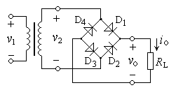
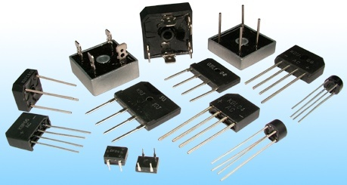
桥式整流电路
D1 D2
＋
v_{o}
－
D
＋
v₂
－
1
D
4
R_{L}
v
2
D
v
3
D
o
2
D4 D3

Slide 5

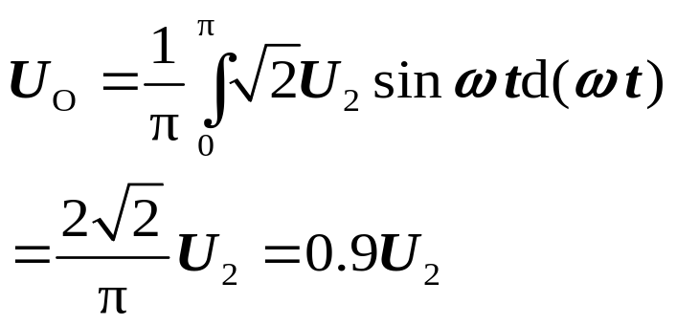
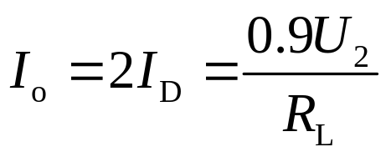

Tr
D
+
+
1
u_{o}
D
i
u
4
o
u
1
2
D
D
u
3
2
R
o
L
t
u₂
v₂
2
U
2
U
2
2
0
0
ωt
ωt
i_{D2}
i_{D4}
i_{D1}
i_{D3}
,
,
2
2
U
/
R
U
2
2
/
R
L
L
0
0
ωt
ωt

Slide 6
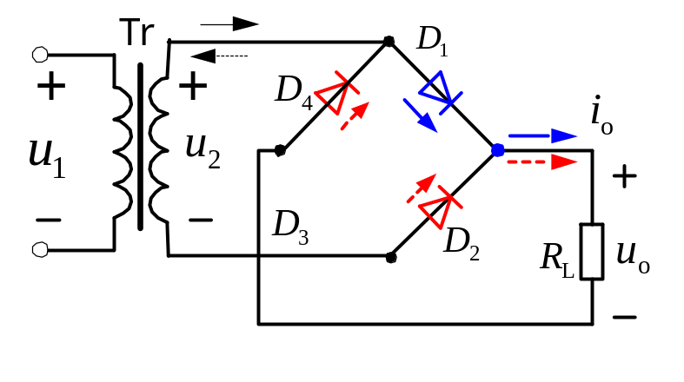

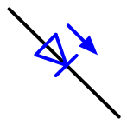
问题：
1. 若D₃ 管开路
2. 若D₃ 管反接
3. 若D₃ 管短路

Slide 7
二、滤波电路
电容滤波
电感滤波
＋
复式滤波
＋
＋
＋
＋
＋

Slide 8
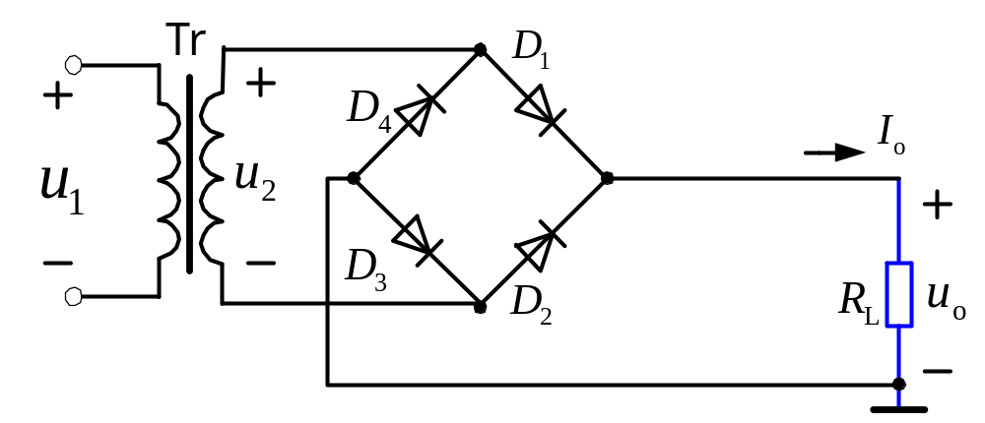
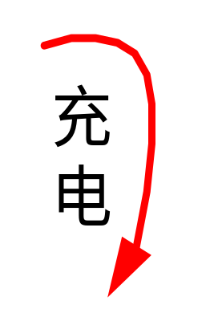
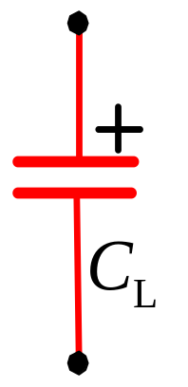
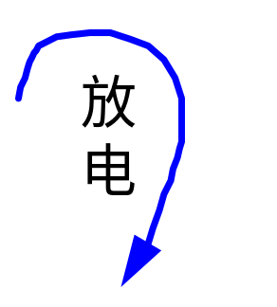
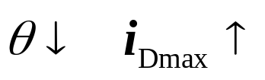
电容滤波——适用于输出电压较高，负载电流较小且变动不大的场合
放电时间常数远大于充电时间常数
C_{L}↑ 或 R_{L}↑ 二极管导通电时间↓电流↑
u_{o}
√2 U₂
R_{L} →∞
ωt
O
θ

Slide 9
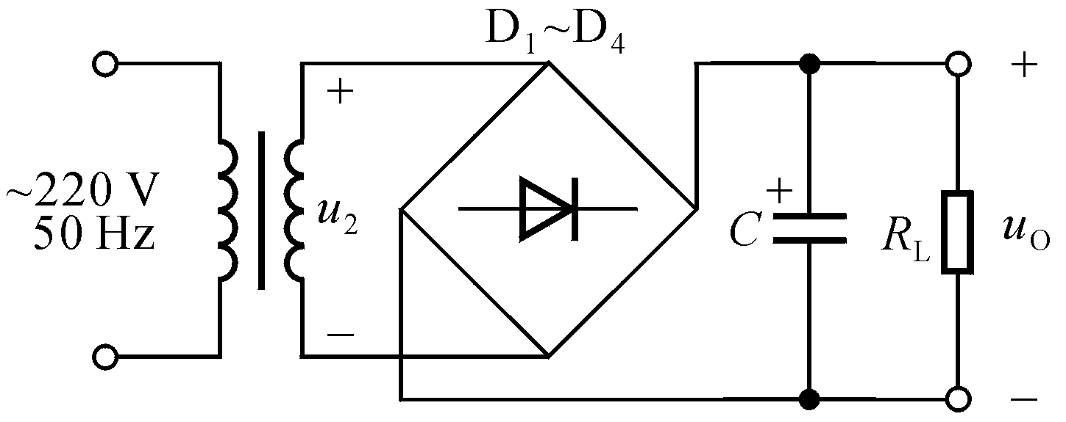
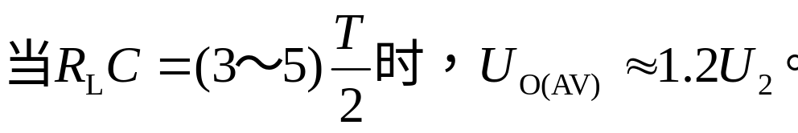
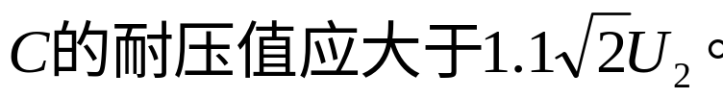
简单易行，U_{O（AV）}高，C 足够大时交流分量较小；不适于大电流负载。
电感滤波——适用于大电流负载

Slide 10

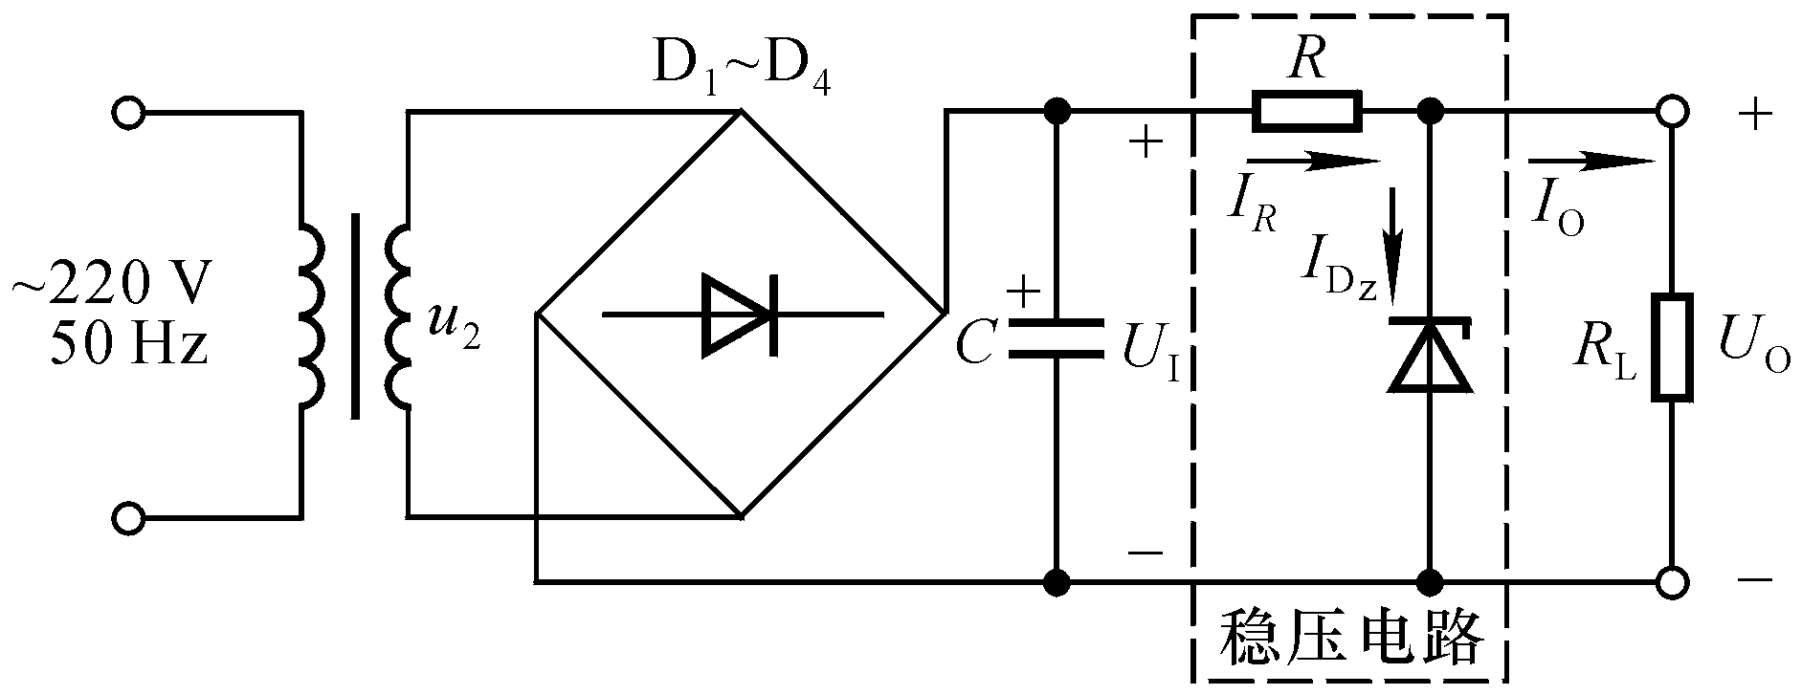
三、稳压电路
引起输出电压变化的原因：负载电流的变化和输入电压的变化——

Slide 11
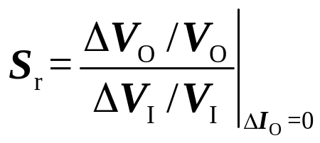
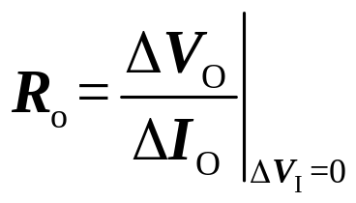
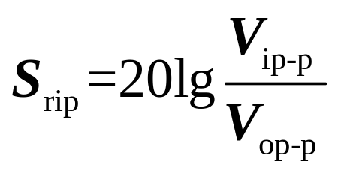

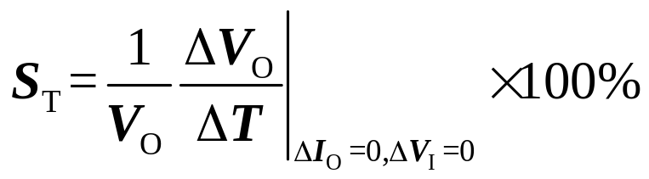
技术指标
稳压系数
输出电阻
纹波抑制比
    输入电压交流纹波峰峰值与输出电压
    交流纹波峰峰值之比的分贝数
输出电压的温度系数

Slide 12
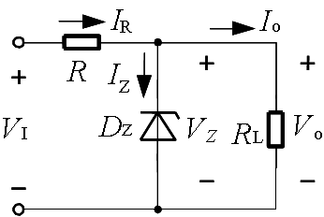
稳压管稳压：
稳压管电流小，电压不可调，用于负载变化不大的场合。
V
＝
V
Z
o
I
＝
(1.5 ~3)
I
ZM
om
V
I
= (2~3)
V
o
负载不变，电网电压波动：
V_{I}↑→V_{o}(V_{Z})↑→I_{Z}↑→ I_{R}↑→V_{R}↑→V_{o}↓
输入电压V_{I}不变，负载变化：
I_{O}↑→I_{R}↑→V_{R}↑→V_{o}(V_{Z})↓→I_{Z}↓→ I_{R}↓→V_{R}↓→V_{o}↑

Slide 13
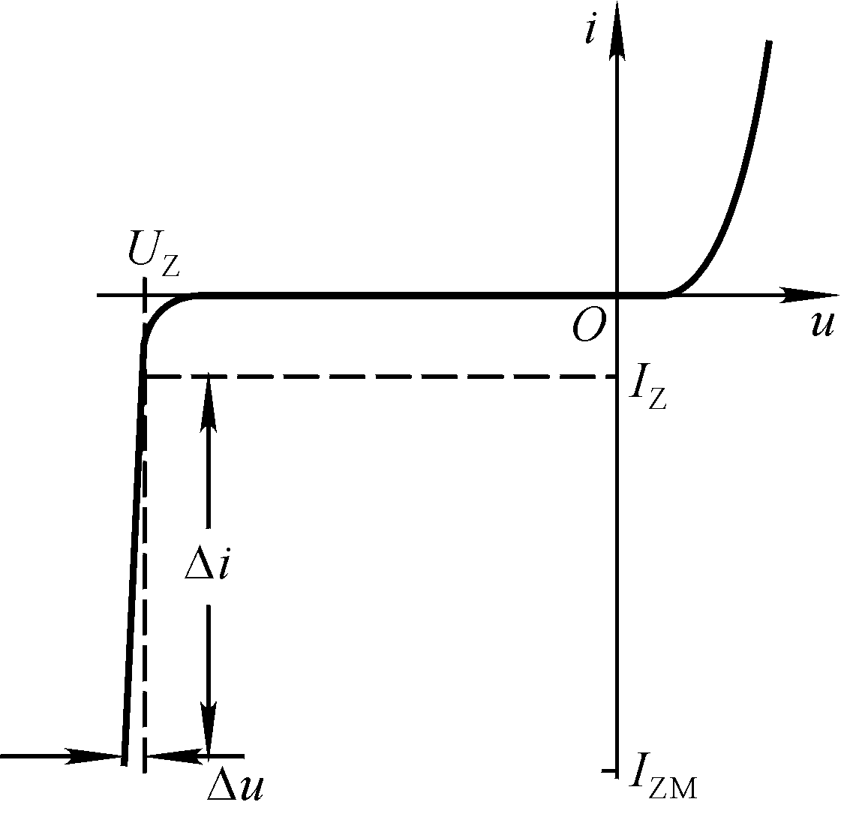
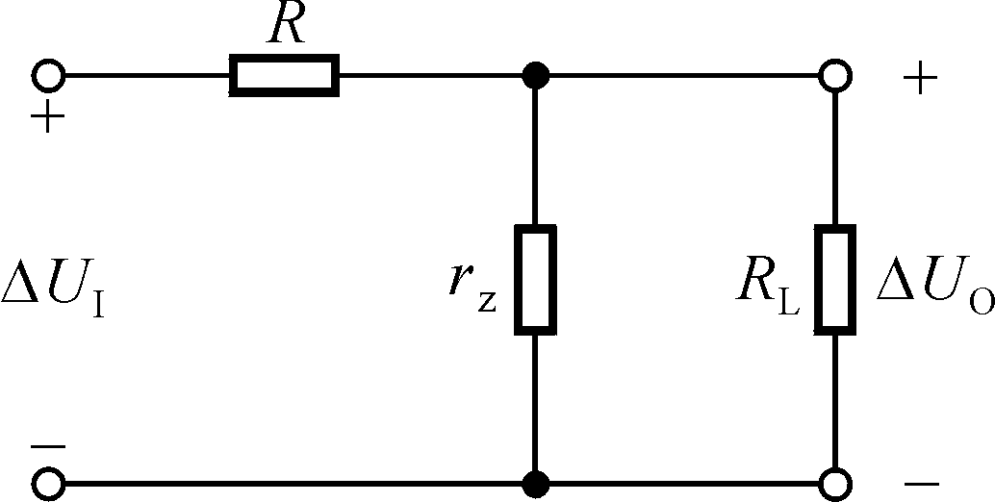
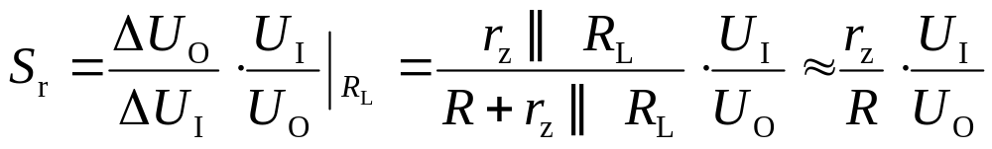
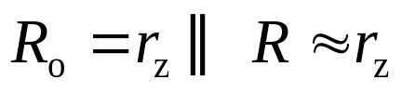
稳压管的伏安特性和主要参数
稳定电压 U_{Z}：稳压管的击穿电压
稳定电流 I_{Z}：使稳压管工作在稳压状态的最小电流
最大耗散功率 P_{ZM}：允许的最大功率， P_{ZM}= I_{ZM} U_{Z}
动态电阻 r_{z}：工作在稳压状态时，r_{z}＝ΔU / ΔI

Slide 14
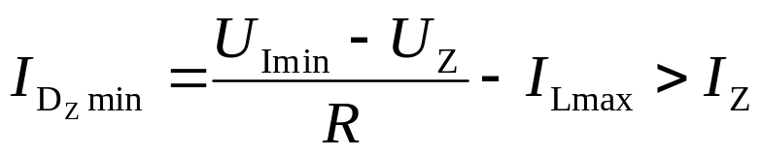
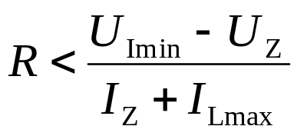
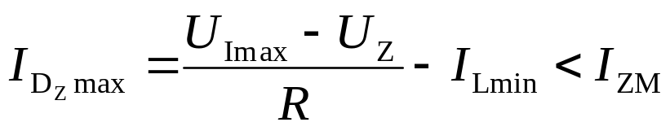
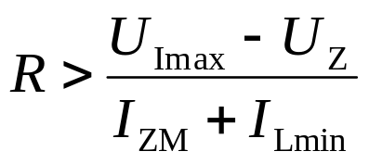
稳压电阻R（限流电阻）
电网电压最低且负载电流最大时，稳压管的电流最小。
电网电压最高且负载电流最小时，稳压管的电流最大。
若求得R=200~300Ω，则该取接近200Ω还是接近300Ω？

Slide 15

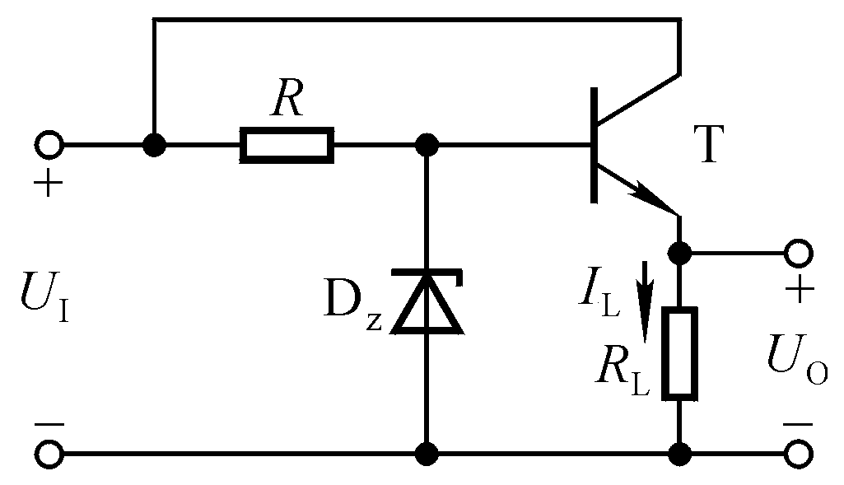
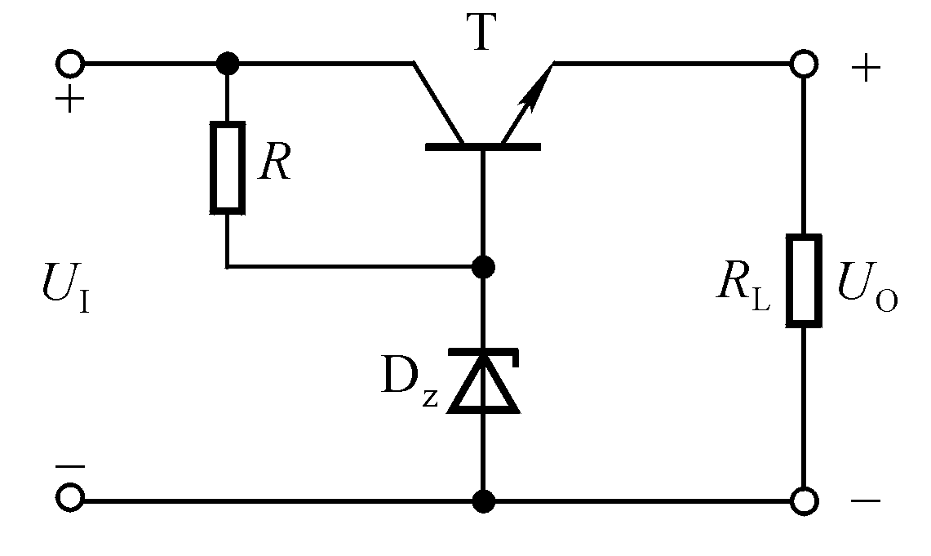
串联反馈式稳压：工作电流大，输出电压可连续调节，损耗大，效率低。
扩大负载电流变化范围
U_{O} =U_{I}-U_{CE}=U_{Z}-U_{BE}
电压不可调
电网电压波动、负载变化
U_{I}↑→U_{O}↑→U_{BE}↓→I_{B}↓→I_{C}↓→U_{CE}↑→U_{O}↓
I_{L}↑

Slide 16
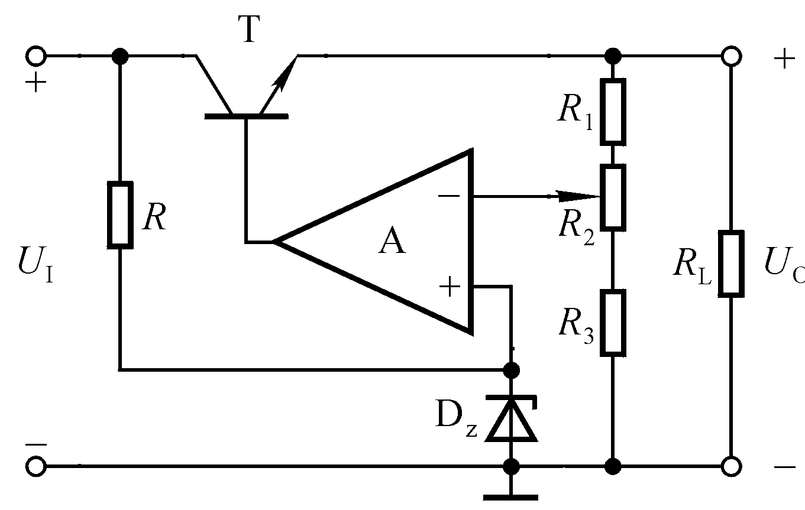


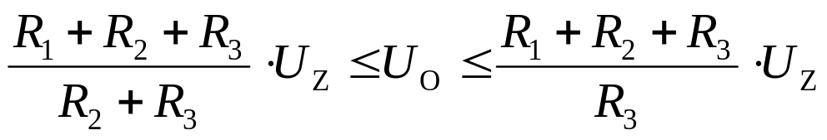
调节并稳定输出电压
1. 稳压原理：
U_{O}↑→ U₋↑→ U_{B}↓→ U_{O}↓
2. 输出电压的调节范围

Slide 17
比较放大
取样电阻
调整管
基准电压
根据极限参数I_{CM}、U_{(BR)CEO}、P_{CM}选择调整管
I_{Emax}＝I_{R1}＋I_{Lmax}≈ I_{Lmax}< I_{CM}
U_{CEmax}＝U_{Imax}－ U_{Omin} < U_{(BR)CEO}
P_{Tmax}＝ I_{Emax} U_{CEmax} < P_{CM}

Slide 18
讨论：
1. 若U_{O}为10V～20V，R₁＝R₃＝1kΩ，则R₂和U_{Z}各为多少？
2. 若电网电压波动±10％， U_{O}为10V～20V，U_{CES}＝3V，U_{I}至少选取多少伏？

Slide 19
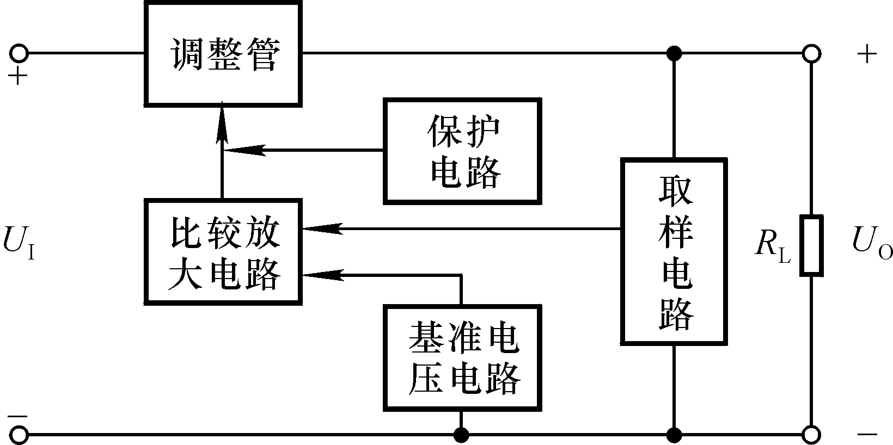
串联型稳压电路框图
电压稳定度高；
纹波电压小；
响应速度快；
电路简单；
调整管的功耗大；
电源效率低(20% ∼ 50%)

Slide 20
截止(电流小)
改进思路：调整管
饱和(管压降小)
开关稳压电路的优点：电源效率高 （80% ∼ 90%）
稳压范围宽
对电网要求不高
体积小、重量轻
功耗低
开关稳压电路的缺点：输出电压含较大纹波

